Slide 1


HELLO
THERE
201710435
스마트ICT융합공학과
강민우

Slide 2
CONTENTS
01 | ReLU 계층, Sigmoid 계층
02 | Affine 계층, Softmax 계층

Slide 3
01
CHAPTER
ReLU 계층, Sigmoid 계층

Slide 4

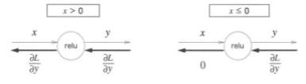
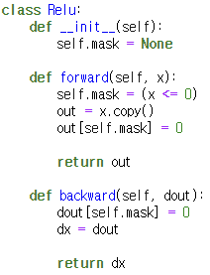
01
ReLU 정의
입력값이 0보다 크면 입력값을 그대로 출력하고
입력값이 0이하이면 입력값을 0으로 바꾼 후 출력한다
ReLU 미분
상류값이 0보다 크면 1 출력하고
상류값이 0이하이면 상류값을 0으로 바꾼 후 출력한다

Slide 5



01
Sigmoid 함수 풀어서 미분하기
y = 1/x 상태의 식을 미분하면 -1/(x)^2가 나오므로 -(y)^2로 표현할 수 있다
이 식은 sigmoid 함수 전체 미분을 할 때 사용할 수 있다
y = exp(x) 상태의 식을 미분하면 exp(x)가 그대로 나온다
이 식은 sigmoid 함수 내부의 exp(-x)를 미분 할 때 사용할 수 있다

Slide 6


01
Sigmoid 함수 순전파, 역전파
연산을 하나하나 계층으로 나눠서 계산하면 sigmoid 함수의 역전파는 y^2exp(-x)가 된다

Slide 7
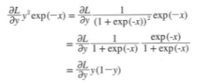

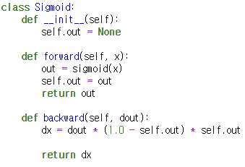
01
Sigmoid 함수 역전파 다른 표현
Sigmoid 함수의 역전파를 풀어서 정리한 후 간소화 시키면 y(1-y)가 된다
즉, sigmoid 계층의 역전파는 순전파의 출력(y)만으로 계산할 수 있다

Slide 8
02
CHAPTER
Affine 계층, Softmax 계층

Slide 9

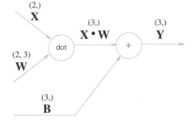
01
Affine 정의
Affine 변환은 신경망의 순전파 때 수행하는 행렬의 곱을 기하학에서 표현한 것이다
신경망에서 행렬의 곱을 할 때에는 대응하는 차원의 원소 수를 일치시켜야한다

Slide 10

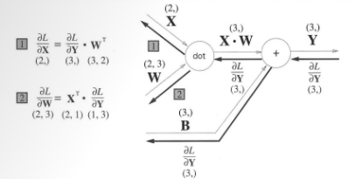
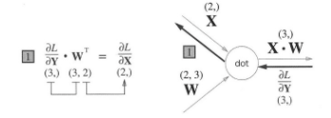
01
행렬의 역전파
행렬의 역전파 때에는 각 입력을 전치행렬로 변환하여 계산한다
전치행렬을 취해줘서 역전파의 행렬의 대응하는 차원의 원소 수가 일치하게 하여 곱셈을 수행할 수 있다

Slide 11
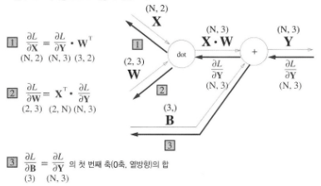
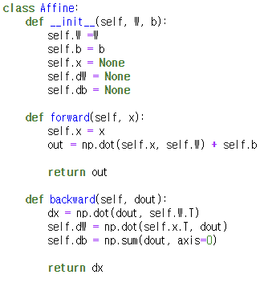
01
배치용 Affine 계층
입력 데이터 N개를 묶어서 순전파하는 경우 기존의 Affine 계층의 연산과 동일하다
단, 역전파 때는 각 데이터의 역전파 값이 편향의 원소에 모여야 해서 상류의 미분값을 열 별로 더하여 편향의 역전파로 넘겨준다

Slide 12
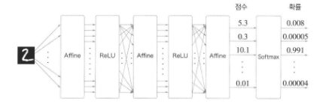
01
신경망 추론, 학습에 대한 식
신경망 추론 및 학습할 때에는 입력데이터에 affine과 ReLU를 반복하여 여러 번 적용한다
추론할 때에는 가장 높은 점수만 알면 되므로 affine 계층의 출력을 인식 결과로 사용하기 때문에 softamx 함수는 필요없다
학습할 때에는 점수를 정규화한 값이 필요하기 때문에 마지막 affine 계층의 출력에 softmax 함수를 적용한다

Slide 13
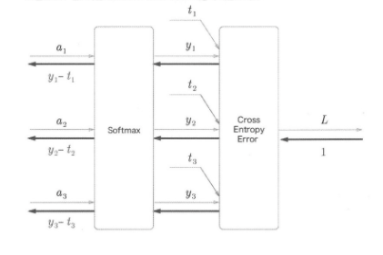
01
입력3개Softmax-with-Loss 계층
Softmax의 출력을 (y1, y2, y3), 정답 레이블을 (t1, t2, t3)라고 할 때 softmax 계층의 역전파는 (y1 – t1, y2 – t2, y3 – t3)이다
Softmax 계층의 역전파는 오차가 앞 계층으로 전해지는 것이다
즉, 신경망의 현재 출력과 정답 레이블의 오차를 그대로 드러낸 것이다
분류와 회귀에서 역전파
분류에서 softmax 함수의 손실 함수로 교차 엔트로피 오차를 사용하면 역전파가 말끔히 떨어진다
회귀에서 항등 함수의 손실 함수로 오차제곱합을 사용하면 역전파가 말끔히 떨어진다
교차 엔트로피 오차와 오차제곱합이 이렇게 상호작용 되도록 설계되었다

Slide 14
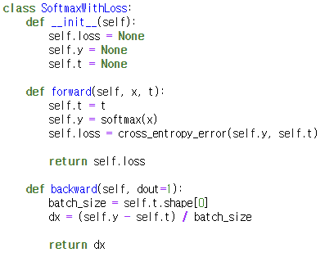
01
Softmax-with-Loss 역전파 반환
Softmax-with-Loss 코드에서 역전파 할 때에는 전파하는 값을 배치의 수로 나눠서 데이터 1개당 오차를 앞 계층으로 전파한다
즉, 입력 수로 나눠서 평균값을 구한다

Slide 15
THANK
YOU EVERYONE
FOR HEARING MY SPEACH

